Slide 1
TERCER TALLER DEL CLÚSTER FOMIN
“FACILITANDO EL COMERCIO Y LAS INVERSIONES INTERNACIONALES”
Experiencias que puedan servir para la identificación de Proyectos de Promoción Comercial y de Inversiones Internacionales
Javier Escalante Siegert.
Cartagena, Diciembre 7 de 2007

Slide 2
“Perspectivas para la identificación y ejecución de proyectos efectivos e innovadores de desarrollo en la región”.
Directriz de la presentación:
  “¿Qué tipo de iniciativas podrían viabilizar un mejor proceso de internacionalización de empresas? Proporcionar ejemplos específicos basándose en la experiencia de su organización”.

Slide 3
Preguntas básicas
En la perspectiva de
A. Qué somos o qué queremos ser (misión)
B. Cómo trabajamos (estructura)
C. Con quien trabajamos (alianzas)
D. Para quién trabajamos (“clientes”)
E. Qué ofrecemos (tipo de servicios o proyectos)

Slide 4
A. Qué somos o qué queremos ser
Cómo se define a sí misma la organización
Ajustar o redefinir la Misión
En nuestro caso, ha sido un tránsito a lo largo de 37 años a través de distintas definiciones del objeto social principal:
  Abogados Aduaneros
  Asesores jurídicos en comercio exterior
  Asesores Jurídicos y Económicos en Comercio Internacional
  Consultores en Negocios Internacionales
  Consultores en Negocios Internacionales y de Inversiones

Slide 5
B. Cómo trabajar (estructura)
El replanteamiento de la Misión y los objetivos de la organización con miras a estar en condiciones de desarrollar nuevos proyectos innovadores y eficaces implica cambios en materia de:
  B.1 Estructura jurídica y organizacional
  B.2 Tamaño de la organización
  B.3 Perfil de profesionales
  B.4 Cobertura Regional
  B.5 Sistemas de Trabajo

Slide 6
B. Cómo trabajar (cont.)
B.2 Estructura jurídica y organizacional
Sociedad familiar → Sociedad anónima
Simple → Vertical → Unidades de Negocio
B.1. Tamaño de la organización
  Crecimiento de planta de personal. 2 → 60 profesionales
B.3 Perfil de profesionales
  Abogados →Equipos interdisciplinarios
B.4 Cobertura Regional
  Sede unica y central →Cobertura con Oficinas Regionales
B.5. Sistemas de Trabajo
  Procesos simples > Sistematización, acreditación en calidad (en proceso)

Slide 7
C. Con quién trabajar (alianzas)
El desarrollo de nuevos proyectos basándose en los recursos propios tiene sus limitaciones. Es necesaria la realización de alianzas.
En nuestro caso:
  Con otros consultores o firmas de consultoría nacionales
  Corresponsalías
  Asociados externos
  Alianzas estratégicas
Alternativas al esquema y estructura de trabajo firmas internacionales de consultoría (red de n oficinas en diversos países)

Slide 8
C. Con quién trabajar (cont.)
Ambito de las alianzas y corresponsalías
  Organismos nacionales de promoción de comercio e inversiones v.g. Proexport, MCIT, …
  Organismos privados: v.g. Camaras de Comercio, gremios o asociaciones del sector privado, ONGs, otros
  Con entidades y organismos internacionales v.g. CCI, BM, BID, Asociación Mundial de Zonas Francas, …

Slide 9
C. Con quién trabajar (cont.)
Sinergias: cada cual aporta
  Lo mejor que sabe hacer
  Su capacidad de convocatoria
  Sus recursos financieros (“tengo fondos para financiar un proyecto que ustedes diseñan y ejecutan”
Clara definición de
  Expectativas
  Roles
  Participacionbes
  Plasmado en una carta o memorando de entendimiento, acuerdo, o contrato

Slide 10
D. Para quién trabajamos
Definir el perfil de nuestros “clientes” o beneficiarios de los servicios y proyectos, y estar atentos a identificar o promover el reconocimiento de sus necesidades en materia de proyectos.
Identificación
  Reactiva. Demanda del servicio.
  Proactiva. Oferta del servicio
En nuestro caso, el perfil de clientes y destinatarios de nuestros servicios ha evolucionado así
  Inicialmente: Importadores de bienes
  Transito hacia: Importadores y Exportadores
  Hoy. Empresas y organizaciones que desarrollan o quieren desarrollar negocios internacionales de comercio e inversión
  También: organizaciones de promoción / apoyo / regulación del comercio y la inversión
En un ámbito
  Nacional
  Internacional

Slide 11
E. Qué ofrecemos
Servicios y proyectos que brinda o impulsa la organización
En nuestro caso:
  Primeros años: Asesoría Aduanera y Arancelaria
  Hoy: Multiples Areas de Negocios
    Promoción del Comercio y las Inversiones
    Planeación Fiscal y derecho tributario
    Derecho Corporativo, Incorporación de sociedades extrajeras
    Derecho y gestión aduanera y de comercio exterior
    Gestión ambiental
    …

Slide 12
Proyectos de promoción comercial y de inversiones
Algunas líneas temáticas
  1. Información Comercial
  2. Misiones Comerciales y Exploratorias
  3. Foros y Seminarios
  4. Apoyo en procesos de negociación comercial internacional
  5. Apoyo a creación de nuevos Proyectos Exportadores
  6. Promoción de Inversión Extranjera
  7. Creación de Clusters y Zonas Francas

Slide 13
1. INFORMACION COMERCIAL

Slide 14
1. INFORMACION COMERCIAL
1.1. “B.O.P. República Dominicana – EEUU”
1.2. “500 Nuevos Productos con posibilidades en el Mercado de Estados Unidos”
1.3. “Guía de Zonas Francas de América Latina”

Slide 15
1.1. BOP: BUSINESS OPPORTUNITIES PROGRAM – REPUBLICA DOMINICANA – EEUU 2005
Programa financiado por USAID
Organismos promotores:
  Consejo Nacional de Competitividad
  Cámara Americana de Comercio de la República Dominicana (AMCHAM)
Formato: Software contenido en un CD de fácil instalación y consulta. Demo: www.araujoibarra.com
Objetivos:
  identificación de productos dominicanos con mayor potencial de éxito en el mercado norteamericano
  Recopilación de información sobre el mercado de EEUU y difusión de la misma mediante un sencillo software de consulta

Slide 16
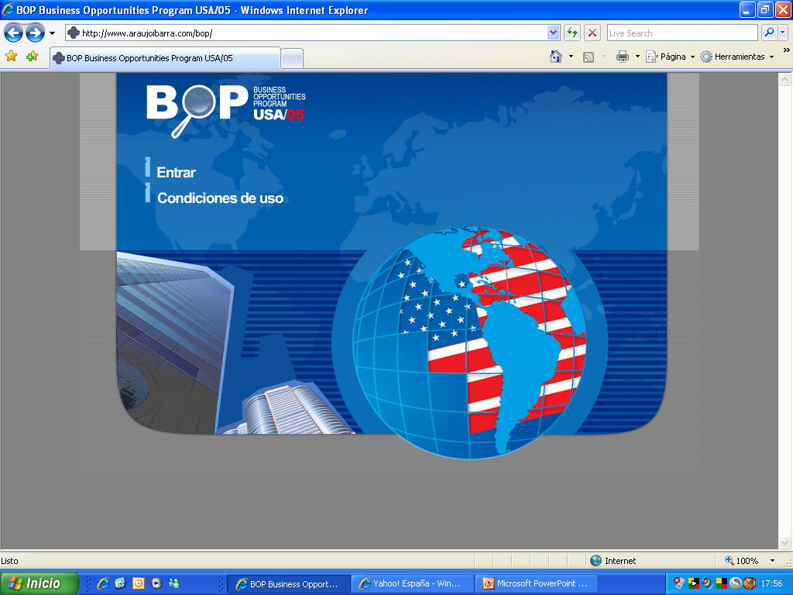

Slide 17
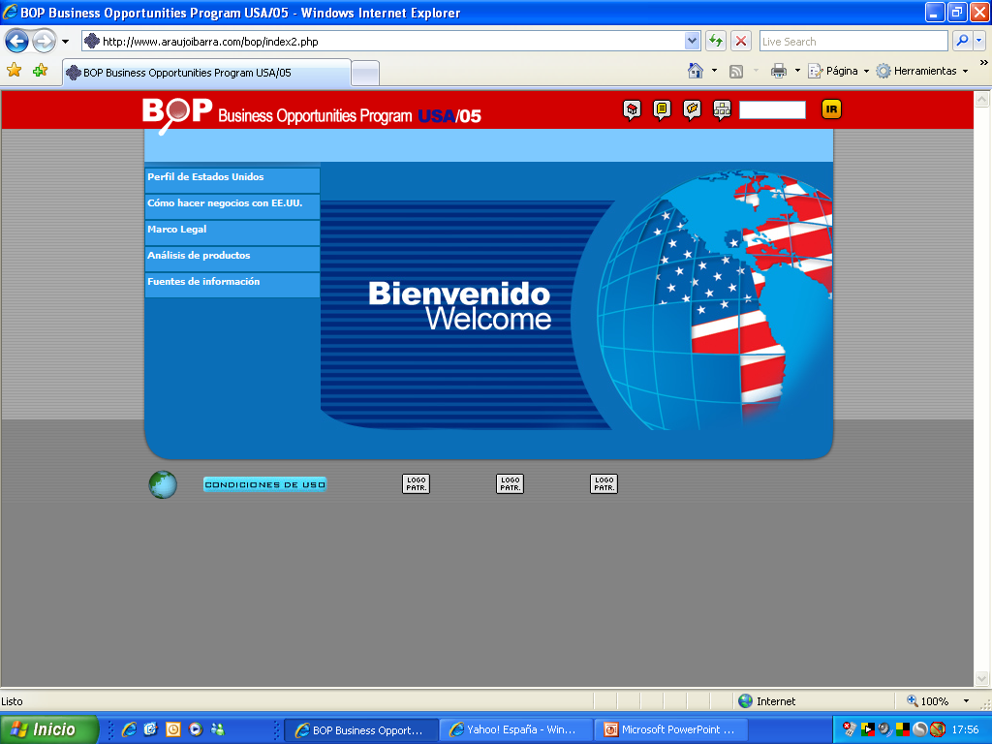

Slide 18
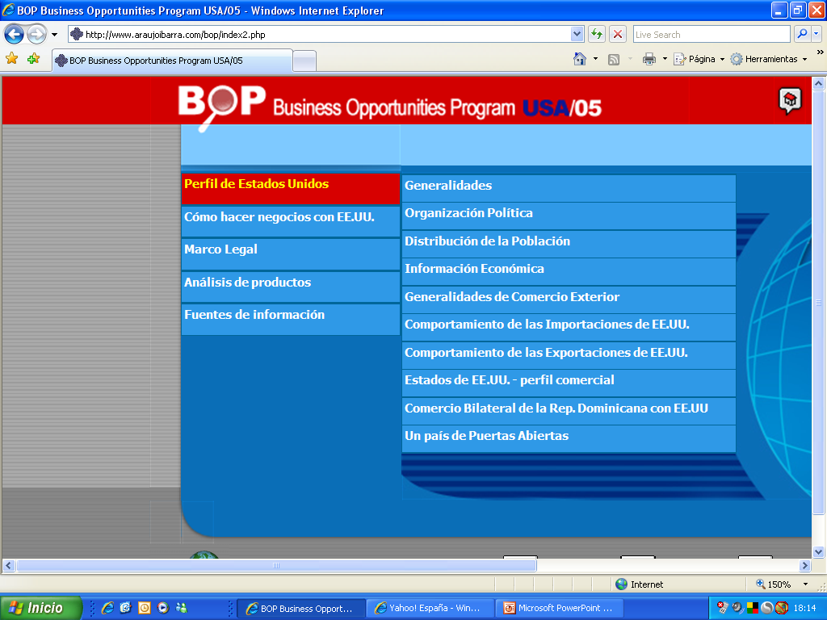

Slide 19
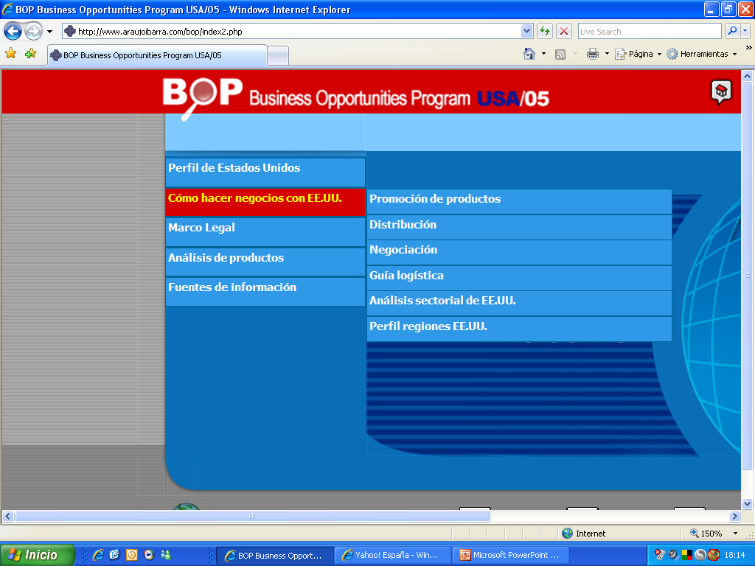

Slide 20
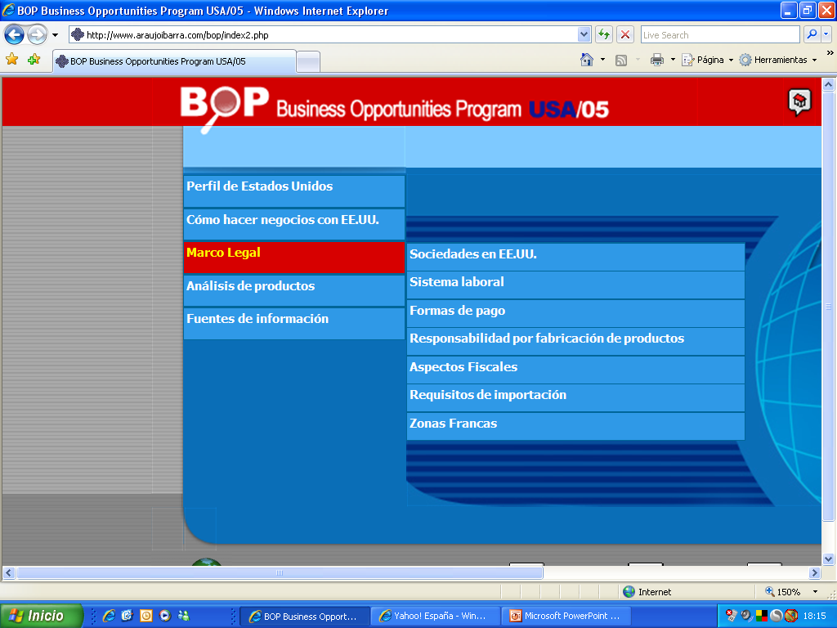

Slide 21
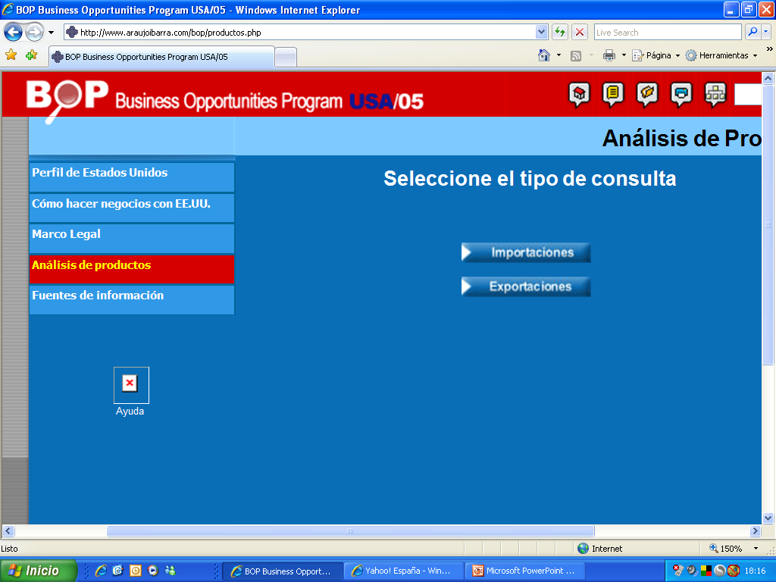

Slide 22
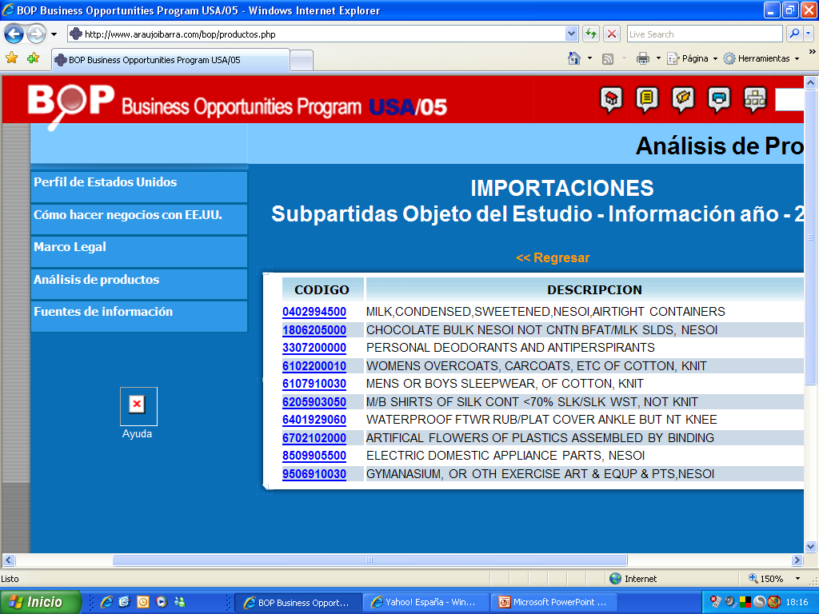

Slide 23
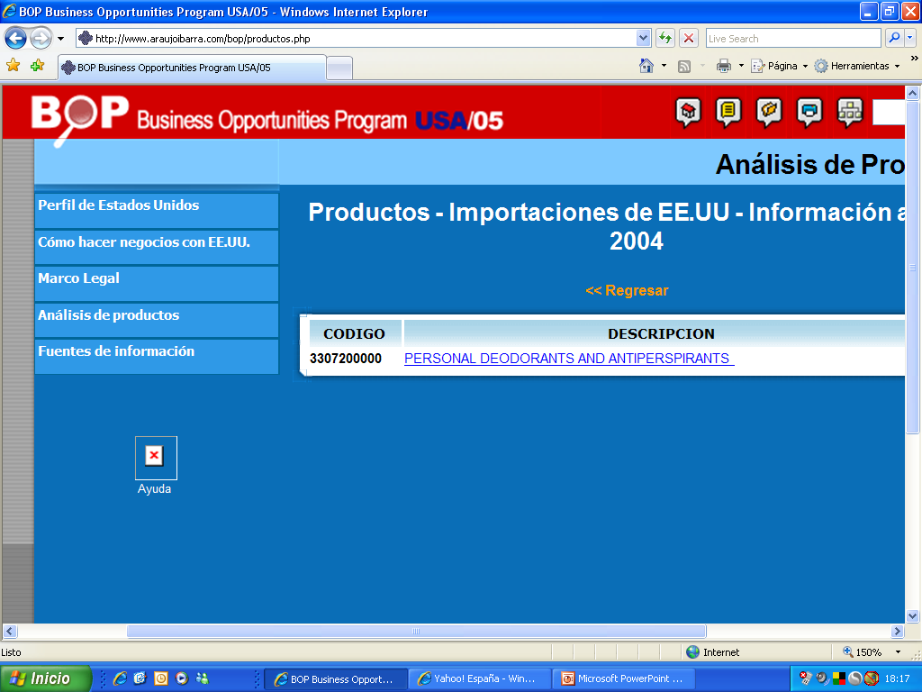

Slide 24
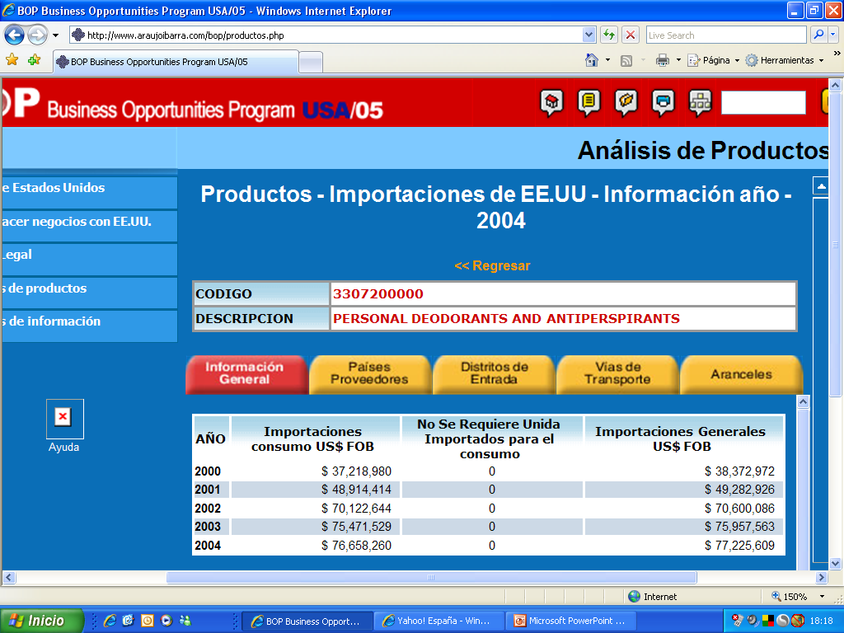

Slide 25
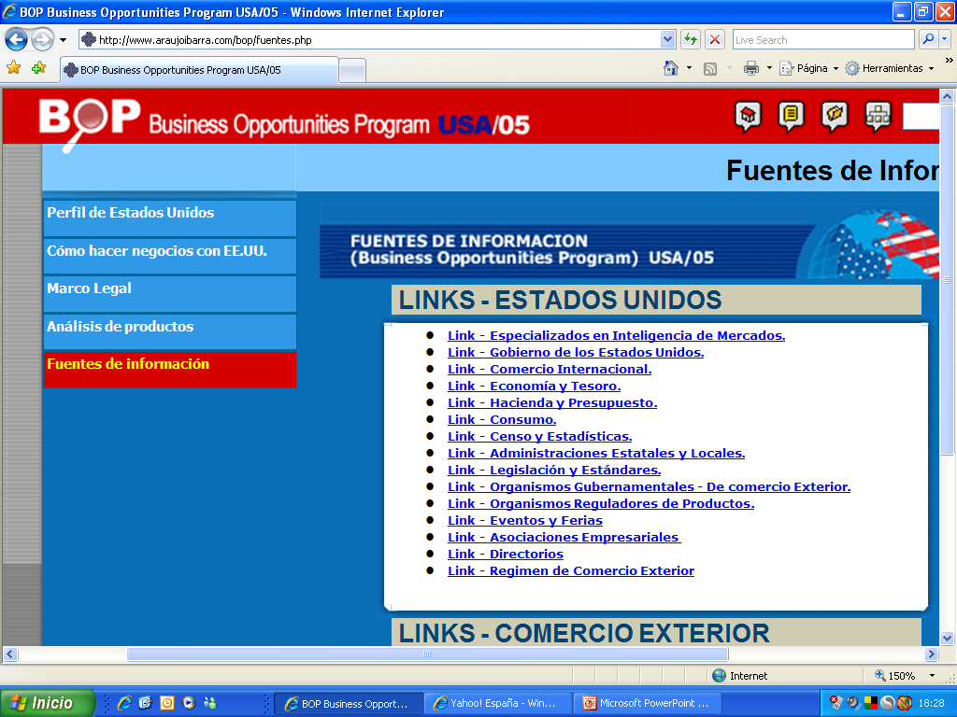

Slide 26
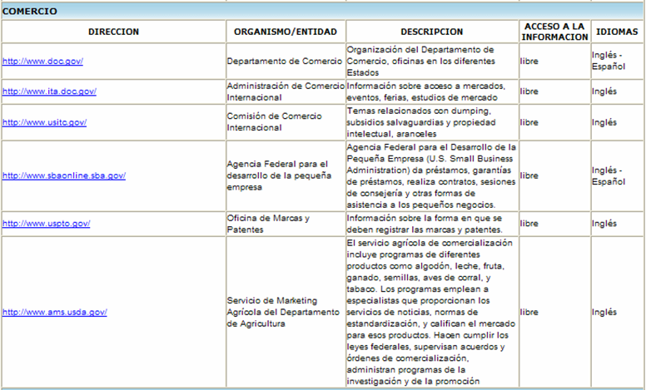

Slide 27
1.2. Proyecto “500 Nuevos Productos y Servicios con Potencial de Exportación a los EEUU”
Objetivo: Identificar nuevos productos según su potencial de demanda y oferta, caracterizar el mercado de importación, para brindar a los exportadores una herramienta de información para descubrir nuevas oportunidades de negocios que brinda el mercado de EEUU
Promotores y auspiciadores: diversas entidades del sector público y privado en Colombia:

Slide 28






Proyecto “500 Nuevos Productos”
Promotores y auspiciadores:

Slide 29
Metodología de selección
Para la identificación de los productos se tuvieron en cuenta dos conjuntos de criterios:
  Preselección según criterios de potencial de Demanda de EEUU (1500 prod.)
  Selección final según criterios de potencial de Oferta de Colombia (500 productos)

Slide 30
Criterios para la preselección de productos según criterios de DEMANDA
Tamaño de mercado: Importaciones por productos > US$10 millones en sectores agropecuario y agroindustrial, y > US$50 millones en Manufacturas
Dinamismo: Crecimiento superior al promedio del sector
Nuevos productos: Colombia no exporte más de US$500.000
Experiencia exportadora de otros países: Que otros países en desarrollo también lo exporten a EEUU: CAFTA+RD, Malasia, Tailandia, Indonesia, Filipinas, Perú y Chile.

Slide 31
Criterios para la selección final de productos según criterios de OFERTA:
Oferta exportable actual de Colombia y de cada una de sus regiones
  Exportaciones al mundo
  Exportaciones a EEUU
Existencia de producción nacional
  Encuesta Anual Manufacturera / DANE
  Registro de Productores Nacionales / Mincomercio
Encuestas, Entrevistas y Consultas a Gremios y entidades; Mesas sectoriales coordinadas por SENA
Agenda interna, planes de desarrollo, Planes Exportadores y otros estudios regionales
Apuesta Exportadora Agropecuaria / Min. Agricultura

Slide 32
Para cada uno de los 590 productos se realizó un un detallado análisis de las importaciones de los Estados Unidos:
Comportamiento de las importaciones 2001- 2005 en valor, volumen y precio promedio
Condiciones arancelarias de acceso, preferencias otorgadas por EEUU, por país
Matriz de Competidores (Países proveedores de EEUU): Valor exportado, modo de transporte utilizado, fletes y precios
Guía para identificar y consultar las normas técnicas exigidas en EEUU y las barreras no arancelarias

Slide 33
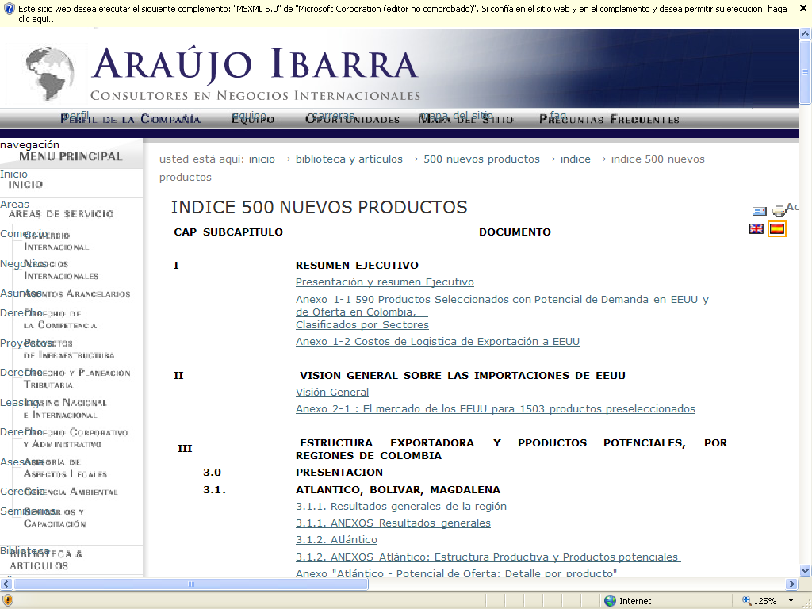

Slide 34
1.3. Portal “Zonas Francas de América Latina y El Caribe”
Financiación: Instituto para la Integración de América Latina y el Caribe del Banco Interamericano de Desarrollo (BID-INTAL)
Ejecutores: Araujo Ibarra + Comité de Zonas Francas de América Latina
Sitio: www.laguiazf.org
Objetivo: facilitar a los inversionistas el proceso de estudio, contacto y comparación de los procesos de inversión ya establecidos en las ZF de la región.

Slide 35
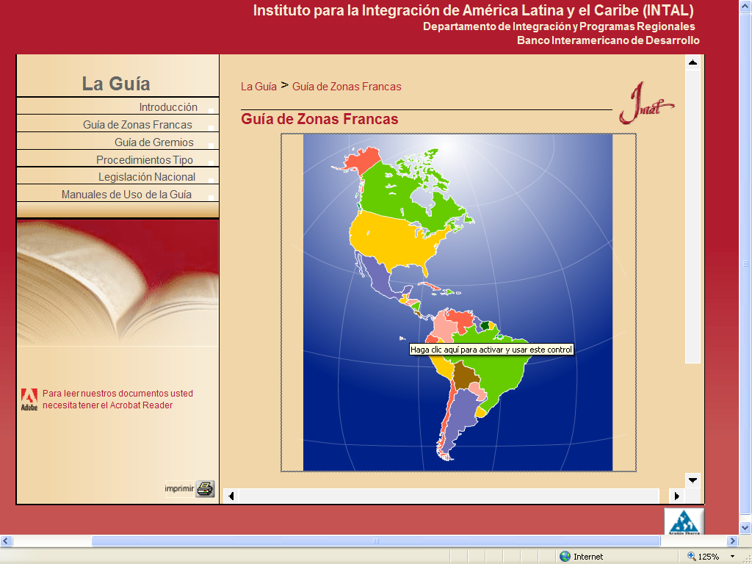

Slide 36
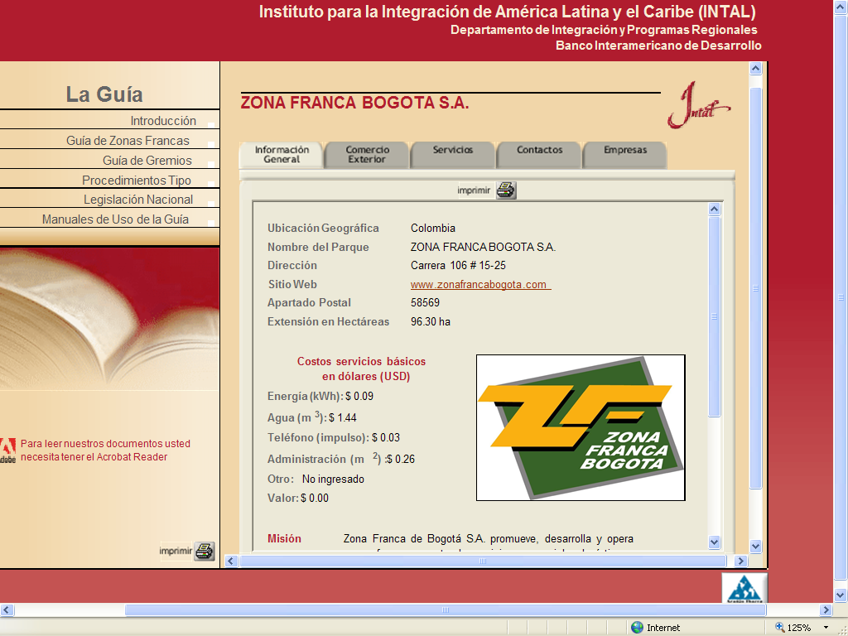

Slide 37
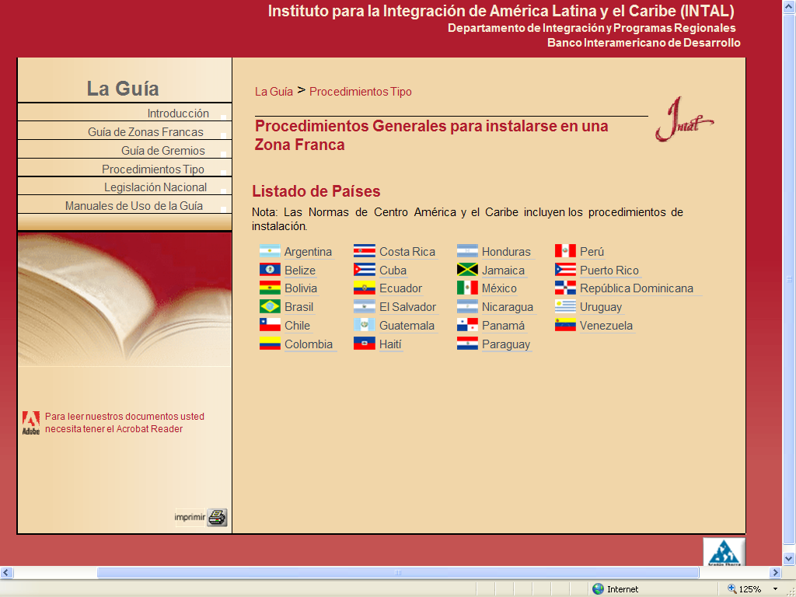

Slide 38
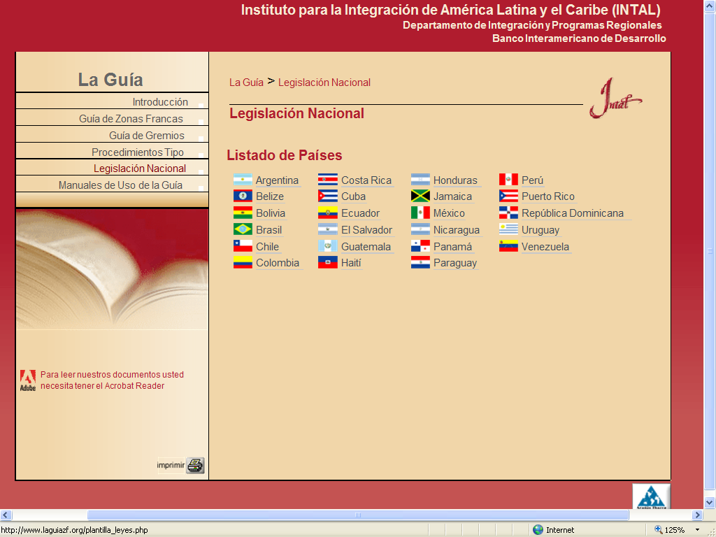

Slide 39
2. MISIONES COMERCIALES/
MISIONES EXPLORATORIAS

Slide 40
Misiones Comerciales y Exploratorias
Misiones Comerciales a la China (2)
Lugar: Hong Kong, Cantón, Shanghai, Beijing. Octubre/06 y Abril/07
Organizador: Araújo Ibarra + Cámara Ccio de Bogotá/ACOPI
Participaron 50 empresarios de todo el país.
Misión Comercial a Centroamérica
Lugar: Guatemala, El Salvador, Costa Rica. Noviembre 4 al 11 de 2006
Organizador: Araújo Ibarra + Cámara Ccio Colombo Centroamericana y del Caribe
Participaron 38 empresarios de todo el país.

Slide 41
Misiones Comerciales y Exploratorias (cont.)
Misión Logística a Miami – Feria Air Cargo Show
Lugar: Miami, USA. Noviembre 4 al 9 de 2007.
Organizador: Araújo Ibarra + AMCHAM
Participaron 18 Gerentes de empresas de los sectores Logístico y Manufacturero.
Se visitaron el Puerto, Aeropuerto y la Zona Libre de Miami, los principales operadores logísticos de la Zona y la IX versión del Air Cargo Show.
Misión de Actualización Logística a España. Feria SIL.
Lugar: Barcelona, Zaragoza, Madrid. Junio 2 al 10 de 2007.
Organizador: Araújo Ibarra + ACOLOG
Participaron 30 Presidentes y Gerentes de empresas de los sectores Logístico, Inmobiliario, Construcción y Servicios.
Se visitaron la Zona de Actividades Logísticas (ZAL) y el Puerto de Barcelona, la Feria SIL, el complejo Plaza Zaragoza, el Aeropuerto de Madrid (Terminales de Carga de Iberia) y los principales operadores logísticos ubicados en Madrid.

Slide 42
3. FOROS Y SEMINARIOS

Slide 43
Foros y Seminarios
Foro de Exportaciones al Gran Caribe
Lugar: Bogotá, Noviembre 27 de 2007
Organizador: Invest in Bogotá, Secretaría de Desarrollo Económico de la Alcaldía Mayor de Bogotá
Participaron 120 empresarios de Bogotá interesados en conocer las características y oportunidades de negocios en los mercados del Gran Caribe.

Slide 44
4. APOYO A LOS PROCESOS DE NEGOCIACIÓN DE ACUERDOS COMERCIALES INTERNACIONALES

Slide 45
5. Apoyo a la negociación de acuerdos comerciales internacionales
Definición de posiciones ofensivas y defensivas
Acompañamiento o representación (“cuarto de al lado”)
Comprensión de asuntos claves de la negociación

Slide 46
5. APOYO A LA CREACIÓN DE NUEVOS PROYECTOS EXPORTADORES

Slide 47
5. Apoyo a creación de nuevos Proyectos exportadores
Programa de Desarrollo Empresarial de la FUNDACIÓN COOMEVA
ARAUJO IBARRA: firma consultora
Cobertura: nacional, Asociados de Coomeva
Objetivo general: Promover la creación de unidades empresariales exportadoras, mediante el apoyo a proyectos asociativos orientados a aprovechar el potencial de exportación al mercado de los Estados Unidos, en bienes y en el sector salud.

Slide 48
Fases del Programa
Primera Fase:
  Quince (15) proyectos, uno será del sector salud.
  Apoyos brindados a cada proyecto:
    Investigación sobre el potencial del mercado de los Estados Unidos
    Asesoría en la Formulación del Plan de Negocio.
Segunda Fase:
  Cinco (5) proyectos
  Apoyos brindados a cada proyecto:
    Estudios de Mercado Sectoriales (in situ)
    Coordinación y acompañamiento en la participación en una feria en Estados Unidos
    Asesoría en preparación de material promocional
    Apoyo para la participación en una Rueda de Negocios de Proexport
    Asesoría individual a los asociados.
    Aporte económico.
Tercera Fase:
  Cluster salud, en Zona Franca

Slide 49
A quién está dirigido el Programa
Personas y empresas asociadas de COOMEVA, interesados en crear o fortalecer empresas con potencial exportador. (180.000 personas naturales y jurídicas)
Requisitos específicos para participar:
  Ser un socio activo de COOMEVA.
  Que alguno de los productos o servicios que el Asociado identifica como de su interés mediante la Encuesta anexa, sea seleccionado por el Comité Directivo del Proyecto.
  Comprometerse a hacer el aporte mínimo de capital que se defina para cada proyecto (en inicio de la Fase 2 del Programa).
  Estar dispuesto a vincularse a un proyecto asociativo, es decir, con participación de varios asociados.
  Demás condiciones que fije el Comité Directivo del Proyecto.

Slide 50
6. PROMOCION DE ATRACCION DE INVERSIÓN EXTRANJERA

Slide 51
Foros de Inversión Extranjera
Primer Simposio para Inversionistas Extranjeros: “Bogotá Región Dinámica para Invertir y Exportar”
Lugar: Bogotá, Noviembre 22 y 23 de 2007
Organizador: Invest in Bogotá, Secretaria de Desarrollo Económico de la Alcaldía Mayor de Bogotá
Participaron 15 hombres de negocios peruanos y venezolanos, interesados en invertir en Colombia.
Se coordinaron más de 50 citas de negocios.
Primer Simposio Sinergias Económicas Colombo-Venezolanas.
Lugar: Bogotá, Junio 20 y 21 de 2007.
Organizador: Araújo Ibarra + I-CAN Venezuela
Participaron 20 hombres de negocios venezolanos, interesados en invertir en Colombia.
Se coordinaron más de 200 citas de negocios.
Foro de Inversiones y Cooperación Colombo-Hispano. ICEX – España.
Lugar: Bogotá, marzo 5 y 6 de 2007.
Organizador: Instituto Español de Comercio Exterior – ICEX, Embajada de España en Colombia, Proexport
Participaron 30 empresarios españoles.
Se coordinaron más de 300 citas de negocios.

Slide 52
Guías Sectoriales de Inversión
Publicaciones especilizadas
Proyecto para la Agencia de Promoción de Inversiones de la Alcáldía de Medellín
Portales internet para ciudades y regiones
Departamento de Caldas
Cartagena

Slide 53
7. CLUSTERS Y ZONAS FRANCAS

Slide 54
Clusters y Zonas Francas
Promotores de la creación de varias Zonas Francas en Colombia:
  Zona Franca de Bogotá
  Zona Franca La Candelaria (Cartagena)
  Zona Franca del Pacífico
  Zona Franca del Valle de Aburrá (en proceso)

Slide 55
Clusters y Zonas Francas (cont.)
Cluster Sector plástico
Zona Industrial Especializada de Acoplásticos: Nuevo cluster del sector, en Cartagena.
Proyecto iniciado en 2007
10 empresas en la ZF La Candelaria.

Slide 56
Muchas gracias por su atención¡
Javier Escalante Siegert
Gerente Regional
Araujo Ibarra, Medellín
jescalante@araujoibarra.com
www.araujoibarra.com
Telefax (574) 3525521
Cel. 300 656 2611

